Slide 1

Здоровье ребенка – зеркало его жизни: формирование ответственного родительства.
Презентация тетради любящих родителей.
Шаркунова Юлия Владимировна
к.п.н., доцент ТОГИРРО

Slide 2

Комплексная программа просвещения и формирования ценностей семейной жизни среди детей, подростков, молодежи и родительской общественности

Slide 3

«Образ семьи»
Семья | Социальный институт
Определяет степень богатства, насыщенности «образа семьи» : - накопление ребенком разнообразных впечатлений, приобретение опыта эмоционального переживания семейных ситуаций, усвоение способов взаимодействия с близкими людьми. | - организует обогащение, уточнение, обобщение, корректировку представлений детей о семье, семейном укладе; организует деятельность детей, дающей выражение чувств детей к родителям, другим членам семьи; косвенное воздействие на содержание детского «образа семьи» через повышение психолого-педагогической культуры родителей.

Slide 4
Типология нарушений психологического здоровья
Стиль активный | Время появления и основное содержание внутреннего конфликта | Стиль пассивный
Защитная агрессивность | Младенчество. Чувство небезопасности — стремление к безопасности | Страх уничтожения
Деструктивная агрессивность | Ранний возраст. Чувство несвободы, зависимости — стремление к самостоятельности | Социальные страхи
Демонстративная агрессивность | Дошкольный возраст. Чувство одиночества — стремление к близости, сопричастности | Страх самовыражения
Компенсаторная агрессивность | Младший школьный возраст. Чувство неумелости, неполноценности — стремление к ощущению собственной значимости, ценности | Страх взросления
Отрицающая агрессивность | Подростковый возраст. Чувство тревоги от размытости «Я» — стремление ощутить целостность «Я» | Страх самоопределения

Slide 5

Формирование семейных ценностей у детей различного возраста
Первый этап: «Радость жизни в семье».
Дошкольный возраст.
Второй этап: «Опыт родительской семьи».
Младший школьный возраст.
Третий этап: «Мир чувств и отношений:
товарищество, дружба, любовь».
Младший и средний подростковый возраст.
Четвертый этап: «Семья и общество.
Эстафета поколений».
Старший подростковый и младший
юношеский возраст.

Slide 6
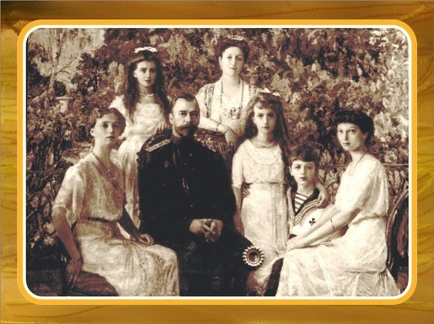
ИЗ ДНЕВНИКА ПОСЛЕДНЕЙ РУССКОЙ ИМПЕРАТРИЦЫ
АЛЕКСАНДРЫ ФЕДОРОВНЫ РОМАНОВОЙ
Еще один важный элемент семейной жизни - это отношения любви друг к другу; не просто любовь, а культивированная любовь в повседневной жизни семьи, выражение любви в словах и поступках. Любезность в доме не формальная, а искренняя и естественная. Радость и счастье нужны детям не меньше, чем растениям нужен воздух и солнечный свет.
Самое богатое наследство, которое родители могут оставить детям, это счастливое детство, с нежными воспоминаниями об отце и матери. Оно осветит грядущие дни, будет хранить их от искушений и поможет в суровых буднях жизни, когда дети покинут родительский кров.
"Пусть дом ваш будет, как сад,
Где радость звенит в голосах ребят,
И детство наполнено счастьем".

Slide 7
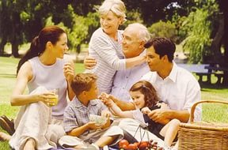
Модели для подражания
(Носсрат и Хамид Пезешкиан)
Отношения родителей к ребенку – отношение к себе.
Отношения родителей к друг другу – отношения с противоположным полом.
Отношения родителей к друзьям (коллегам) – отношения с окружающими
Отношения родителей к
пра- родителям – мировоззрение.

Slide 8

Возможные мотивы и причины плохого поведения
(Рудольф Дрейкурс)
Привлечения внимания
Борьба за власть, или
Кто у нас главный?
Месть, или Я хочу тебя наказать
Уклонение или избегание неудачи

Slide 9
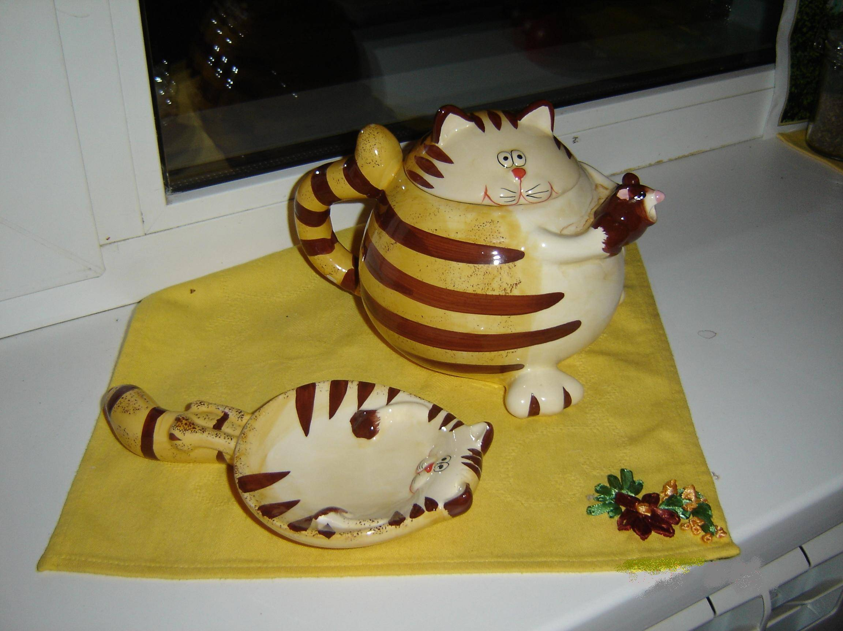
Социальная среда развития

Slide 10

В соответствии с компонентами психического здоровья можно определить основные направления воздействия родителей:
а) умения любить себя и другого человека,
б) личностной рефлексии,
в) потребности в саморазвитии,
г) возрастных новообразований,
д) основных социальных ролей.

Slide 11

Письмо любящим родителям!
Милые мамы!
Уважаемые папы!
Дорогие бабушки и дедушки!
Дети – они всегда дети. И каждый из них (в тайне от всех) мечтает, что в ближайшее время он обязательно будет сильнее, смелее и лучше учиться.
Ребёнку очень хочется быть успешным, замеченным, отмеченным окружающими его людьми и, в первую очередь, конечно, родителями.
В этом его детское счастье!
Каждый ребенок уникален в своем развитии. И главная задача родителей принимать его таким, какой он есть, со всеми его «минусами» и «плюсами».
Любой ребенок в первую очередь, нуждается во внимании, заботе и любви. И никакие на свете игрушки не заменят детям их родителей.
И Вашему ребёнку обязательно повезёт, если Вы, взрослые, договоритесь между собой:
· замечать и отмечать в Вашем ребёнке всё доброе и хорошее;
· искренне интересоваться его жизнью;
· быть рядом и оказывать поддержку в минуты его неудач;
· обязательно хвалить и за большие, и за маленькие успехи!
А ещё любить и верить. Любить безусловной любовью и верить в его способности, в его таланты, верить в самого ребёнка. И у него всё получится.

